Slide 1
電脳Rubyパッケージ
Window/Ubuntu
乙部直人

Slide 2
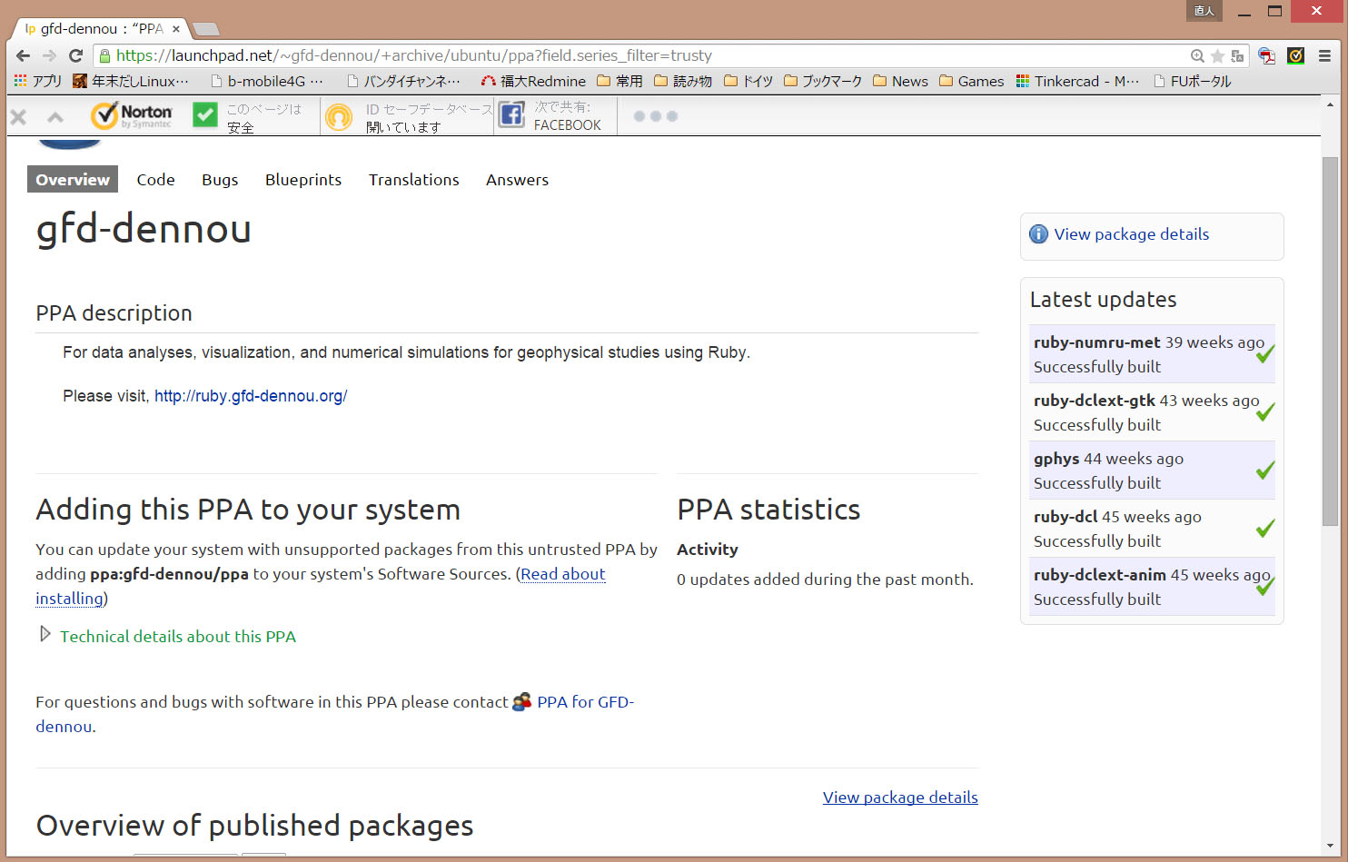
Ubuntu

Slide 3
ubuntu
基本的にはLTSだけ作成する（20.04も）
  かなり、debian に取り込まれたおかげで数個だけになっている。（PackageSearchで確認した限りはDCLは取り込まれていないように思う。）
  debianのものをベースにして、あまりあたらしくはしていない（まれにDCLだけ新しく作る）

Slide 4
Windowsパッケージ
  Windows
    MinGW版はリクエストをもらうことがあるので作成している。
    IntelFortran版とPGI版はリクエストがあれば作ってもいいがあまりメリットを感じない。（WSLで使えばいいと考えている。）

Slide 5
WSL2
  Windows上にLinux互換レイヤーが乗って提供されるようになった。
    20/03時点では18.04LTS
  debianも選べるようになったのでUbuntuにするメリットはほぼない。
  Xサーバが必要
    おすすめはmobaXterm
    ssh,scpもXもWSL用端末としてもオールインワン

Slide 6
WSL2（2）
  1904ではWindows側からファイルが見えるようになった。なので、ファイルはそちらに置くとパーミッションも正しいのでいいと思う。
  WSL2ではLinuxのカーネルは本来のものを仮想化して使うようになったので、VMはほぼ不要になった。ただし、ネットワークはWindwosからNATしているのでちょっと注意。

Slide 7
DCL の現状
2020/03/26
乙部直人

Slide 8
本年度の作業1
Fortran90を含むようにする。
  Fortran90(2003)のインターフェースを取り込み、一つのパッケージとする。
C
  C言語インターフェースもDCL本体で提供する
  Rubyからもちゃんと呼べるようになっている。実は以前の名前付けに問題があった（CとFORTRANで同じ名前だった）ので末尾に_を追加した。

Slide 9
C言語インターフェース
Fortran2003 の BIND(C)
引数のやりとり方を指定してCから呼べるようにした。（dcl.hから自動生成する）
INTEGER(c_int) FUNCTION WR_USSTTL_(A,B,C,D,E,F,G,H) BIND(C,NAME=‘ussttl__’)
USE iso_c_binding
USE strutl ! Cの文字の配列を文字列にする関数を提供
CHARACTER(1,c_char) :: A(*)
CHARACTER(1,c_char) :: B(*)
CHARACTER(1,c_char) :: C(*)
CHARACTER(1,c_char) :: D(*)
INTEGER(c_long),VALUE :: E
INTEGER(c_long),VALUE :: F
INTEGER(c_long),VALUE :: G
INTEGER(c_long),VALUE :: H
CALL ussttl(fstring(A,E),fstring(B,F),fstring(C,G),fstring(D,H))
END

Slide 10
Ruby-DCL
新しいCのインターフェースに合わせて修正した。今までのものと組合わせては動かないのでリリース方法の検討が必要。
しばらくはgemをそのまま置いておいてDCLFortranのソースをビルドするのと組み合わせて使うとか？ Cのインターフェースの名前などがこれでいいとなったら一気に置き換える。（パッケージは移行しても問題ない）

Slide 11
DCL Fortran90
今有る物を取り込んだので、そのままで使用できるようにはなったがCインターフェースは用意されていない。
CインターフェースとRubyラッパーは用意する予定。

Slide 12
本年度2：流線関数
辻野さんの流線関数パッケージをMisc2に取り込んだ
マニュアルの整備とRubyインターフェースの準備が必要。
必要な関数などのまとめが終わればgrph2に取り込む予定。その際は関数名などを変更するかも。

Slide 13
本年度3：マニュアル整備
Re:VIEWがVer.3になって使いやすくなったので書き始めつつある。まだ確かめながらだが、近いうちにTeX版からは変換で作ってしまう予定。
pdf, HTML, epub に変換できる。
数式の番号の表現が左上に付くので気に入らないが、DCLのマニュアルでは数式はほぼないので問題にならないはず。

Slide 14
今後の予定。
  RubyDCL-C間の名前の付け方を確定して整理
  Fortran90が呼べるようにする（RubyDCLも使いやすくなるはず）
  マニュアルを整備する（早く必要）
  要望は放置気味なので対応する。特定条件下のはみ出しとかのバグっぽいのを優先しつつ画面の拡大縮小とかOpenGL対応とか

